Slide 1

화재여부예측 시스템
경영데이터분석2
IT공학 1910554 김예지

Slide 2

목차
a table of contents
1
서론
2
데이터 소개
3
분석방법 소개
4
분석 결과
5
도출된 시사점
ⓒSaebyeol Yu. Saebyeol’s PowerPoint

Slide 3
1. 서론
문제제기
최근 집에서 요리를 하다가 한참 뒤에 경비실에서 전화가 온 적이 있다. 화재감지가 되어서 그런데 집에 불이 났냐는 내용이었다. 온도 차이 때문에 화재경보기가 오작동 한 것이었다. 하지만, 대응이 너무 느릴 뿐더러, 집 안에서는 화재경보기가 울리지 않아서, 본인도 화재 감지가 되었는지 모르는 게 문제라고 생각하였다.
기존 시스템의 한계로 인해 초당 극히 짧은 시간동안 발생하는 화재 사건에 대한 신속한 대응이 어렵다는 문제를 파악하였다. 기존 시스템의 한계를 극복하기 위해 IOT 데이터를 활용하는 새로운 접근법이 필요하다고 생각하였다.
머신러닝 알고리즘과 IOT 데이터의 융합한 새로운 IOT 화재감지기는 기존 시스템의 한계를 극복하고 더 나은 성능을 제공할 수 있을 것이라고 추측하였다.
연구문제
IOT 데이터를 활용하여 KNN 및 SVM 분류 모델을 구축하고, 이 모델을 사용하여 화재 여부를 예측하는 시스템 구성

Slide 4
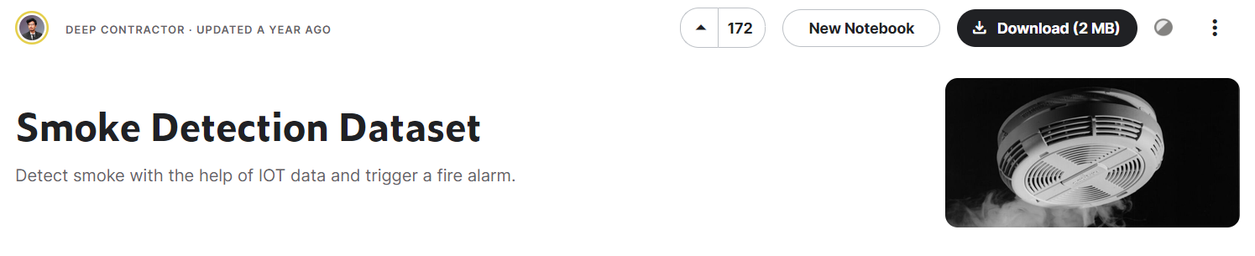
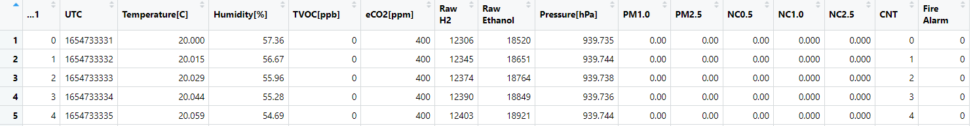
2. 데이터 소개
1. 데이터 수집 방법
Kaggle 이라는 사이트에서 Smoke Detection Dataset 이라는 오픈된 공용 데이터셋이 있어서 이를 사용하였다.
2. 데이터 내용
smoke_detection_iot 라는 데이터셋은 62630 행과, 16개의 열로 구성되어 있다. Iot 화재 감지기에서 실시간으로 수집한 습도, 온도 등의 여러가지 데이터가 존재한다.

Slide 5
2. 데이터 소개
3. 변수 소개
…1 : 순서 번호, id 에 해당하는 내용
Fire Alarm : 화재 경보, 화재 경보가 발생한 경우 1에 해당, 화재 경보가 울리지 않았을 경우 0에 해당.
Temperature[C] : 기온
Humidity[%] : 습도
TVOC[ppb] : Total Volatile Organic Compounds, 총 휘발성 유기 화합물
eCO2[ppm] : co2 equivalent concentration, 이산화탄소환산량
Raw H2 : raw molecular hydrogen, 수소
Raw Ethanol : 에탄올
Pressure[hPa] : 공기의 압력
PM1.0 : 입자상 물질 크기 < 1.0 µm(PM1.0)
PM2.5 : 입자상 물질 크기 1.0μm < 2.5μm(PM2.5)
CNT : 샘플 카운터 (순서 번호와 똑같은 내용)
UTC : 타임스탬프 UTC초
NC0.5 : 입자상 물질의 농도 < 0.5 µm(NC0.5)
NC1.0 : 입자상 물질의 농도 0.5μm < 1.0μm(NC1.0)
NC2.5 : 입자상 물질의 농도 1.0μm < 2.5μm(NC2.5)
..1 이라는 변수명을 id로 바꿔주어야 할 것으로 판단된다.
CNT 는 샘플 카운터로 ..1 과 동일한 내용이기 때문에 제외 해주어야 할 변수로 판단된다.
Fire Alarm이라는 화재 경보 울림 여부 변수를 종속변수로 쓰고, Fire Alarm, ..1, CNT 이 3개의 변수를 제외하고 나머지 변수들을 독립변수로 쓸 예정이다.

Slide 6
3.분석방법 소개 KNN과 SVM
KNN과 SVM 분석방법 사용
화재여부를 예측하는 시스템을 구축하기 위해 KNN 과 SVM 모델을 사용할 것이다.
KNN은 인접한 K개 기존 사례와의 유사성을 기준으로 새로운 사례를 분류하는 분석방법이다. 즉, KNN은 주변 이웃들의 정보를 기반으로 예측을 수행한다. 화재 감지 시스템에서는 화재 발생 시 주변의 다양한 환경 변수가 변화하므로, 이러한 지역적인 특성을 고려하는 데 유용할 것이다. KNN은 다양한 환경 변수 간의 관계를 고려하기에, 화재 감지 시스템에서 기온, 습도, TVOC 등 다양한 변수 간의 복잡한 관계를 살펴볼 수 있다.
SVM은 경계선/경계영역을 기준으로 사례를 선형으로 구분하는 머신러닝(지도학습) 기법이다. 화재 여부를 예측하기 위해서는 다양한 환경 변수들 간의 관계를 고려한 결정 경계가 필요하다. SVM은 이러한 결정 경계를 특히 환경 변수 간의 복잡한 비선형 관계를 고려하여 찾을 수 있다.
먼저 KNN을 진행한 후, SVM을 진행하도록 하겠다.

Slide 7
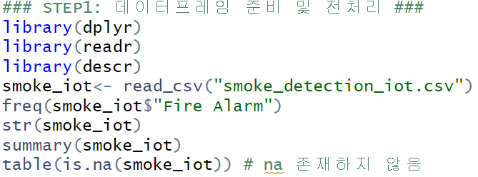
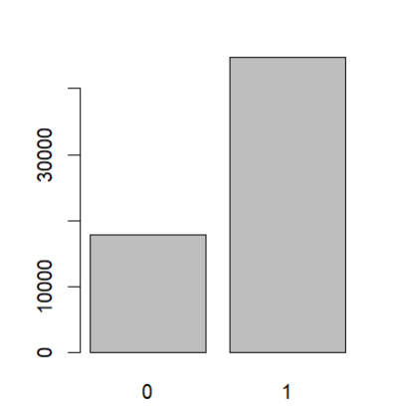
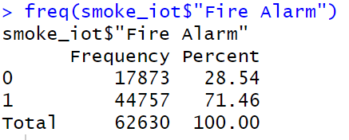
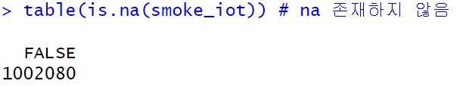
3.분석방법 소개 KNN
Step 1 . 데이터프레임 준비 및 전처리
smoke_detection_iot 라는 데이터 프레임을 불러와 smoke_iot 에 저장하였다.
smoke_iot 는 62630 행과, 16개의 열로 구성되어 있다.
Fire Alarm 은 0이면 화재 경보가 울리지 않은 것이고, 1이면 화재 경보가 울린 것이다. 따라서 해당 데이터 셋의 화재 경보가 울린 횟수를 파악하기 위해 freq 함수를 사용하였다.
str과 summary를 사용하여 전체적인 데이터의 구성을 확인하였다.
summary 로 확인 했을 때도 na가 없었고, is.na로 확인 했을 때도 결측치가 없음을 확인하였다.

Slide 8

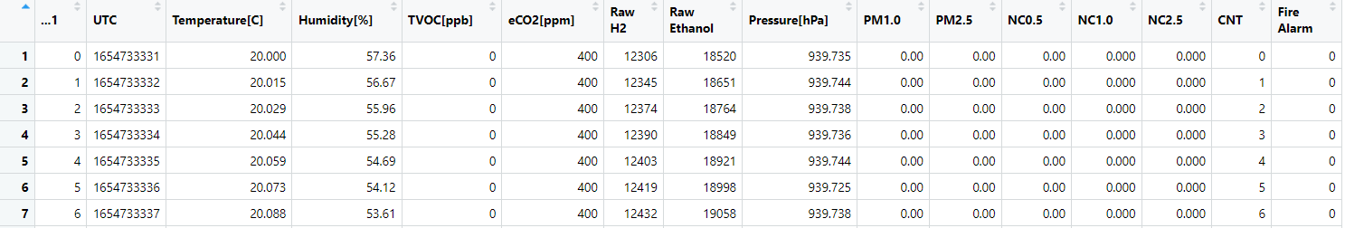
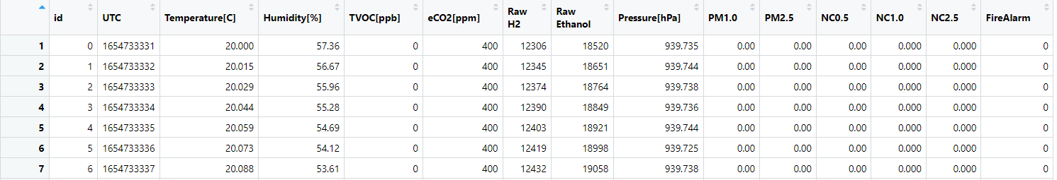
3.분석방법 소개 KNN
Step 1 . 데이터프레임 준비 및 전처리
Fire Alarm이라는 변수가 중간에 공백이 있어서 해당이름을 공백이 없게 FireAlarm으로 바꿔주었다.
Id 역할을 하는 행의 이름이 …1 로 설정되어 있어서 id라는 이름으로 바꿔주었다.
CNT라는 변수는 Sample counter 역할로, id와 같은 역할을 하기 때문에 해당 열 전체를 삭제하였다.
또한, FireAlarm의 변수 타입을 factor 형으로 바꾸어 주었다.
따라서 smoke_iot 는 62630 행과, 15개의 열로 구성되게 하였다.

Slide 9
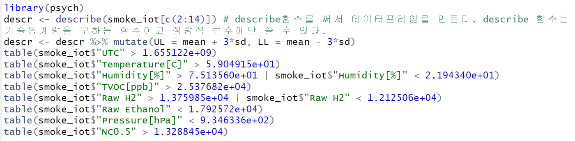
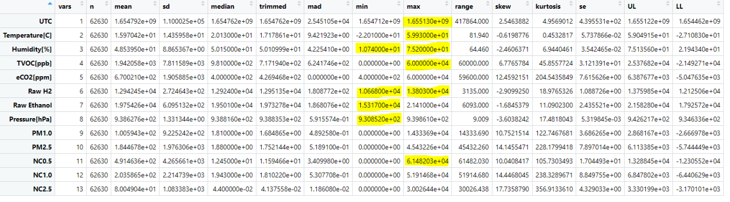
3.분석방법 소개 KNN
Step 1 . 데이터프레임 준비 및 전처리
Id변수와 FireAlarm 변수를 제외한 UTC부터 NC2.5까지 13개의 변수에 대해 기술통계량 구하였다. 이 변수들은 다 numeric 형이기 때문에 기술통계량을 구할 수 있다.
Upper limit 보다 크거나, lower limit 보다 작은 부분을 노란색으로 표시하였다.
또한, 이상치에 해당하는 부분을 table 함수를 통해 확인하였다.

Slide 10
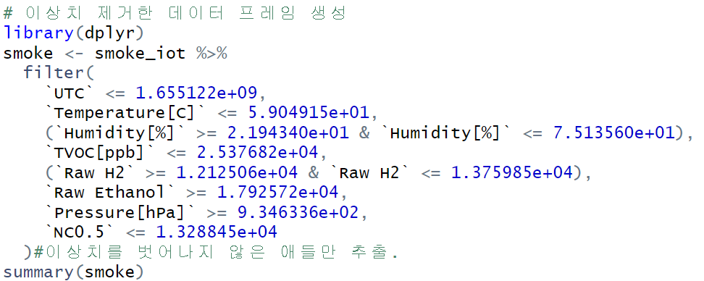
3.분석방법 소개 KNN
Step 1 . 데이터프레임 준비 및 전처리
이상치를 벗어나지 않은 애들만 추출하여 이상치를 제거한 데이터 프레임을 생성하였다.
smoke_iot에서 이상치를 제거한 데이터프레임인 smoke를 생성하였으며, smoke는 54494행과 15개의 열로 이루어져 있다.

Slide 11
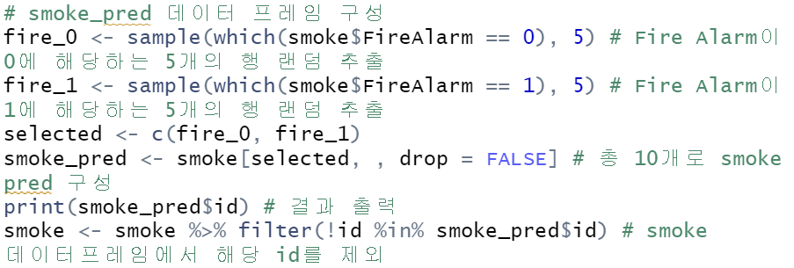
3.분석방법 소개 KNN
Step 1 . 데이터프레임 준비 및 전처리
예측 데이터를 미리 생성 하였다. 화재 경보가 울리지 않은 0 에 해당하는 것 중에서 5개의 행을 랜덤하게 추출하고, 화재 경보가 울린 1에 해당하는 것 중에서 5개의 행을 랜덤하게 추출하여 합친 후에, smoke_pred을 생성하였다.
smoke_pred에 사용된 데이터가 train에 그대로 사용되다면, 예측을 할 때 이미 학습 된 데이터가 쓰여서 과대 적합이 될 수 있다. 따라서, smoke_pred에 들어간 id 10개를 smoke 데이터 프레임에서 찾아 filter함수를 사용해 제거하였다. 이렇게 하면 smoke 데이터 셋에는 smoke_pred 에 사용된 변수가 들어가 있지 않아서, 추후에 실제로 예측을 할 때 예측을 잘했는지 정확하게 확인할 수 있다. 따라서 전처리가 끝난 smoke는 54484의 행과 15개의 열을 가지고 있다.

Slide 12
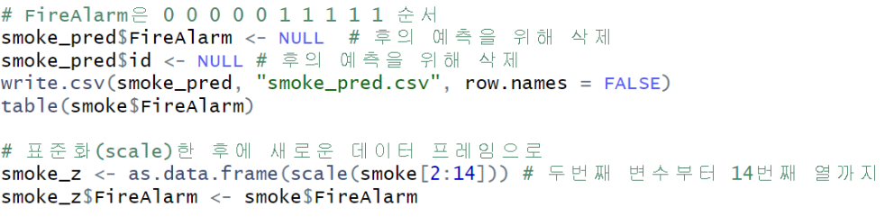
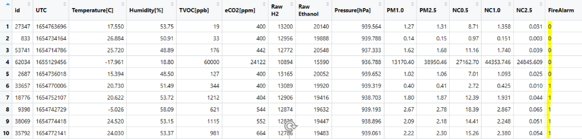
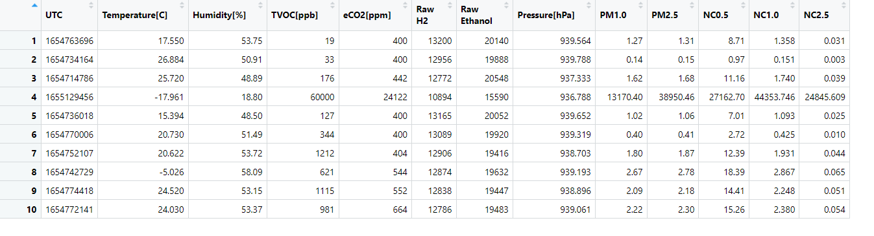
3.분석방법 소개 KNN
Step 1 . 데이터프레임 준비 및 전처리
해당 smoke_pred는 FireAlarm이 0 0 0 0 0 1 1 1 1 1 순서로 구성 되어있음을 확인하였다. 이후 예측 단계에서 knn이나 svm이 예측을 올바르게 했는지 확인하기 위해 미리 결과를 파악해둔 것이다.
예측 데이터 smoke_pred의 FireAlarm이 예측을 해야하는 종속변수이기 때문에 해당 열을 삭제하였고, train 데이터를 생성할 때 id 변수를 사용하지 않음으로 smoke_pred 의 id 미리 삭제하였다. 그리고 write를 사용해 csv 파일로 내보냈다.
smoke 데이터 프레임에서 id 를 제외한 2번째 변수 UTC 부터 14번째 변수인 NC2.5 까지 scale한 후 새로운 데이터 프레임으로 구성하였고, 그 후에 factor 형 변수인 FireAlarm을 마지막에 추가하였다.

Slide 13
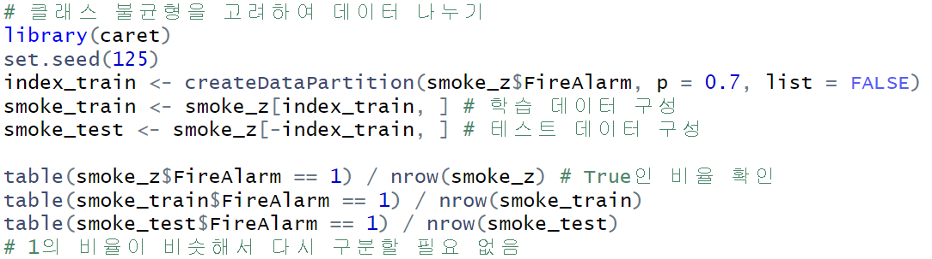

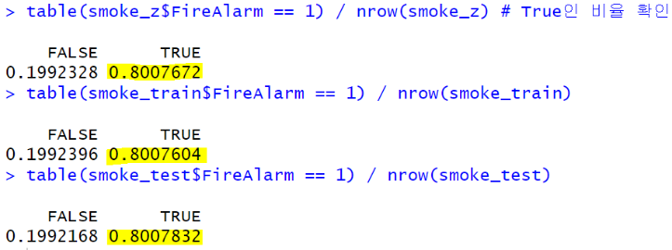
3.분석방법 소개 KNN
Step 2 . 두개의 데이터셋 구성
Smoke 전체 데이터가 5만개가 넘어서, train과 test 데이터를 구분할 때 정확하게 구분하고 싶었다. 따라서 클래스 불균형을 고려해주는 createDataPartition이라는 함수를 사용하여 0.7 : 0.3의 비율로 train데이터와 test 데이터를 구분하였다.
Fire Alarm : class 변수로서 화재경보 울리지 않음(0), 혹은 화재경보 울림(1) 두가지 결과이다. 화재경보가 울렸을 때, True인 비율이 0.8007672, 0.8007604, 0.8007832으로 비슷하기 때문에 다시 구분할 필요가 없다.

Slide 14
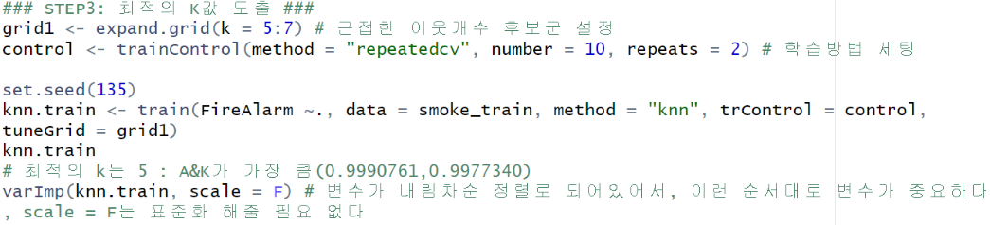
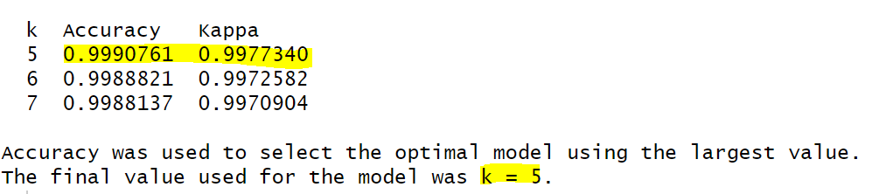
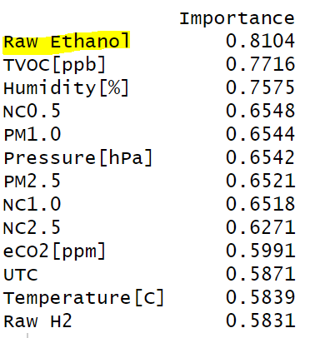
3.분석방법 소개 KNN
Step 3 . 최적의 k 값 도출
최적의 k값을 도출하기 위해 grid는 k = 5:7로 설정하고, control은 repeatedcv 메소드를 사용하였으며, number는 10, repeats는 2로 학습방법을 세팅하였다.
최적의 k는 5이다. 왜냐하면 k가 5일 때, A&K가 (0.9990761, 0.9977340) 가장 크기 때문이다.
가장 중요한 변수는 Raw Ethanol 인 것을 확인할 수 있다.

Slide 15
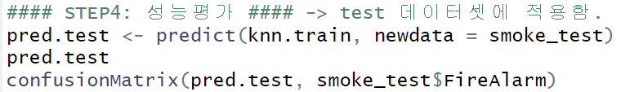
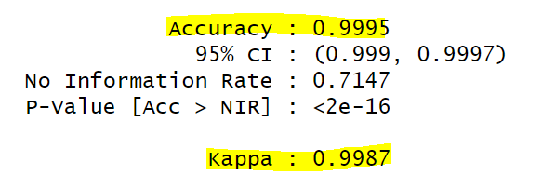
3.분석방법 소개 KNN
Step 4 . 성능평가
성능 평가를 위해 test 데이터 셋에 적용해보았다.
앞에서 knn.train 했을때의 A: 0.9990761 & K: 0.9977340 가 나왔다.
ConfusionMatrix의 결과로는 A: 0.9995 & K: 0.9987 가 나와서 근소하지만 더 커졌다. 따라서 과대적합은 우려할 필요가 없다.

Slide 16
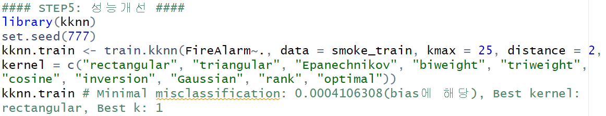
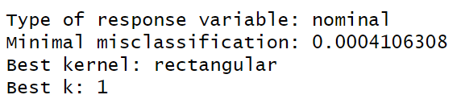
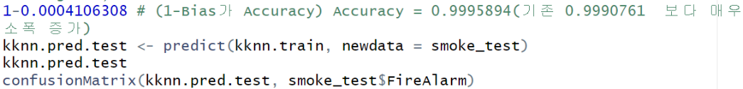
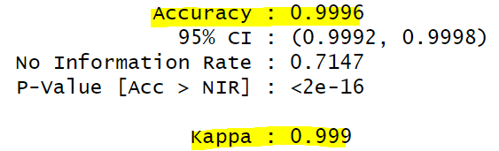
3.분석방법 소개 KNN
Step 5 . 예측
성능개선을 위해서 train.kknn 함수를 사용해보았다.
Minimal misclassification: 0.0004106308(bias에 해당), Best kernel: rectangular, Best k: 1가 나왔다.
Accuracy를 구해보니, 기존 0.9990761 인 값에서 -> 0.9995894로 매우 소폭 증가하였다.
ConfusionMatrix를 사용해서 test 데이터를 검정 했을 때는, 기존 knn.train과 비교해서 kknn.train의 성능은 기존의 A: 0.9995 & K: 0.9987값에서 A: 0.9996 & K: 0.999로 매우 소폭 증가하였다.

Slide 17
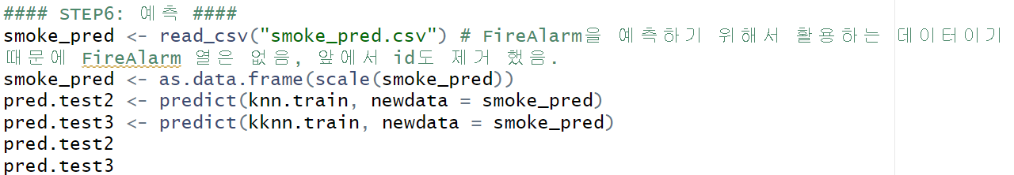
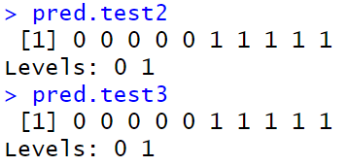
3.분석방법 소개 KNN
Step 6 . 예측
앞서, 데이터 전처리 할때 미리 만들어 두었던 smoke_pred를 데이터 프레임으로 불러온다.
smoke_pred는 id가 제외되어 있고, FireAlarm열 또한 없다. 또한, 10개의 행과 13개의 열로 이루어져 있다. 행이 10개이기 때문에 scale을 진행해 주었다.
또한, 앞서 smoke_pred를 구성하는 과정에서 FireAlarm 값이 0 0 0 0 0 1 1 1 1 이라는 것을 확인한 후, FireAlarm 열을 삭제하였다. 전처리 과정에서 FireAlarm 값이 어떤 값인지 확인을 한 후에 해당 열을 삭제하였던 이유는, 예측 할때 knn모델이 정확한 결과를 도출하는지 확인하기 위해서 였고, FireAlarm을 예측하기 위해서 활용하는 데이터이기 때문에 삭제하였다.
knn.train과 kknn.train을 사용해서 smoke_pred을 예측해보았다.
pred.test2와 pred.test3 두개 다 정확하게 FireAlarm의 값을 예측하였다.
해당값은 첫번째 부터 5번째 까지의 번호 순서는 화재 경보가 울리지 않았고, 6번째 부터 10번째까지의 번호는 화재경보가 울렸다고 해석할 수 있다.

Slide 18
3.분석방법 소개 SVM
Step 1 & 2. 전처리 및 train 과 test 데이터 구성
SVM에서도 KNN과 동일하게 smoke 데이터를 사용하고, KNN에서 했던 전처리와, train과 test 데이터를 분할하는 step1,2 과정까지 동일하기 때문에, 앞서 만들었던 smoke_test, smoke_train 을 가져왔다.
위의 smoke_test와 smoke_train 데이터를 사용하여 SVM 모델을 생성하려고 해보았다. 하지만 거의 4만개가 되는 데이터로 SVM 모델을 사용해 train을 하려다 보니, SVM 모델들이 잘 돌아가지 않거나, 에러가 발생하는 문제에 봉착하였다.
따라서 smoke_train 데이터셋에서 일부를 추출해서 사용해야겠다고 판단하였다. Train과 test 데이터 셋을 구성할때, 비율을 맞춰주는 것이 중요하기 때문에 smoke_train 데이터에서만 샘플링을 한것이 아니라 smoke_test인 테스트 데이터 셋에서도 샘플링을 하였다.
샘플링 된 train과 test 데이터셋의 비율이 7 : 3 이 되게 하였다. 따라서, 1400 : 600 으로 비율을 맞추었다. 비율이 2100 : 900 일때는 train 데이터가 커서 시간이 오래 걸리고 오류가 발생하였다. 비율이 700 : 300 이였을때는 Accuracy의 값이 너무 낮게 나왔다. 따라서, 1400 : 600인 train 데이터 1400개와 test 데이터 600개를 사용하였다.

Slide 19
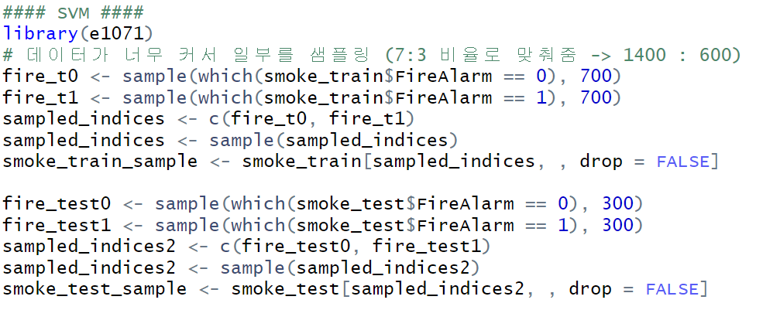
3.분석방법 소개 SVM
Step 1 & 2. 전처리 및 train 과 test 데이터 구성
7 : 3의 비율로 데이터를 샘플링 할 때, FireAlarm 이 0 인 데이터만 추출되거나, 1인 데이터만 추출되면 안된다고 생각하였다. 따라서 1400개의 train 데이터를 샘플링 하려면, 0인 값에서 랜덤으로 700 개를 뽑고, 1인 값에서 랜덤으로 700 개를 뽑은 다음 둘을 합쳐서 1400개의 데이터로 구성해야 한다고 생각하였다.
따라서, smoke_train 데이터에서 FireAlarm 의 값이 0인 데이터 700개를 랜덤으로 뽑아주었고, FireAlarm 의 값이 1인 데이터 700개를 랜덤으로 뽑아 총 1400개의 데이터를 43835개의 행으로 구성된 smoke_train에서 샘플링하였다. smoke_train 데이터에서 샘플링한 데이터들을 섞어주고 smoke_train_sample 이라는 데이터 프레임에 저장하였다. SVM 에서는 smoke_train 대신 smoke_train_sample을 사용하였다.
smoke_test 에서도 같은 방식으로 FireAlarm 의 값이 0인 데이터 300개를 랜덤으로 뽑아주었고, FireAlarm 의 값이 1인 데이터 300개를 랜덤으로 뽑아 총 600개의 데이터를 18785개의 행으로 구성된 smoke_test에서 샘플링하여 smoke_test_sample이라는 데이터 프레임에 저장하였다.

Slide 20
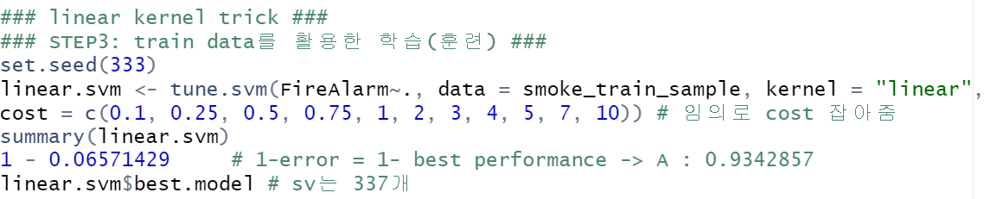
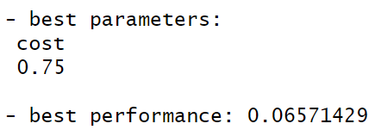
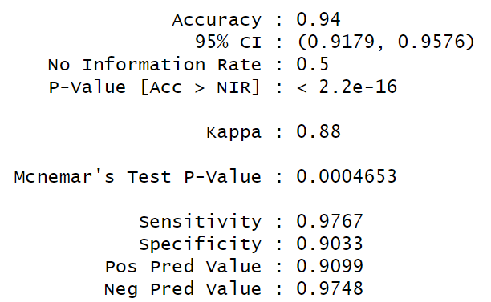
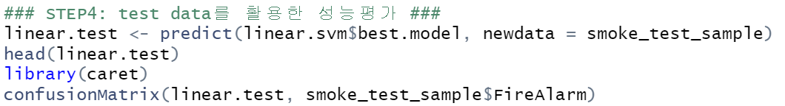
3.분석방법 소개 SVM
Step 3 & 4. linear kernel trick
Linear kernel trick 을 임의로 cost를 잡고 시행하였다. Train 데이터를 활용한 학습을 시키니, Best performance가 0.06571429가 나와서 Accuracy는 1- Best performance로 0.9342857 이 나왔고, sv는 337개가 나왔다.
<summary 결과>
<linear.svm$best.model 결과>
Test 데이터를 활용하여 성능평가를 진행하니, A: 0.94 , K: 0.88 , Sen: 0.9767, Sp: 0.9033, Pr: 0.9099라는 값이 나오게 되었다.
train 데이터에서 Accuracy = 0.9342857 인데 test 데이터에서 A: 0.94로 큰 차이가 없어서 과대적합은 없다고 판단하였다.

Slide 21
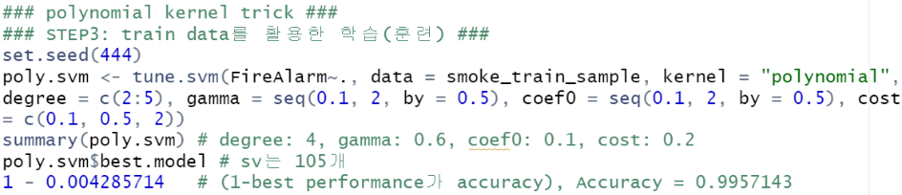
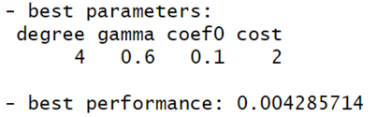

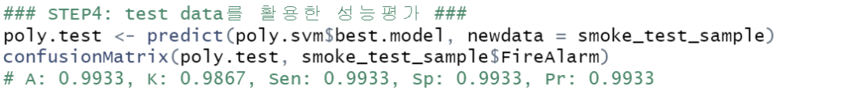
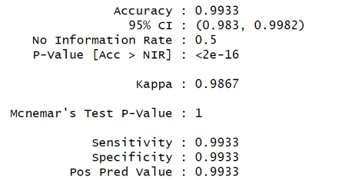
3.분석방법 소개 SVM
Step 3 & 4. polynomial kernel trick
polynomial kernel trick 을 사용하였다. Train 데이터를 활용한 학습을 시키니, Best performance가 0.004285714가 나와서 Accuracy는 0.9957143 값을 가지고, sv는 105개가 나왔다.
<summary 결과>
<poly.svm$best.model 결과>
Test 데이터를 활용하여 성능평가를 진행하니, A: 0.9933, K: 0.9867, Sen: 0.9933, Sp: 0.9933, Pr: 0.9933 라는 값이 나오게 되었다.
Train data에서 A가 0.9957143이고, test data에서 A가 0.9933 이기 때문에 과대적합문제는 없다.
Linear kernel trick은 A: 0.94 , K: 0.88 였지만, polynomial kernel trick은 A: 0.9933, K: 0.9867이다.
따라서, polynomial kernel trick이 linear kernel trick보다 우수한 성과를 도출한다 -> A&K 확인해서 비교하니 polynomial kernel trick의 A&K 값이 더 높다.

Slide 22
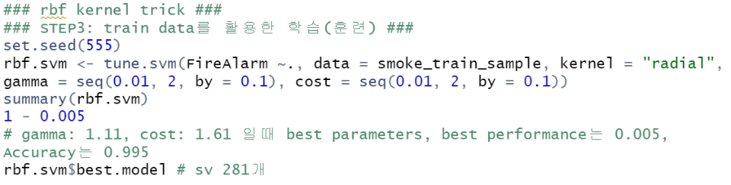
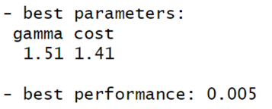
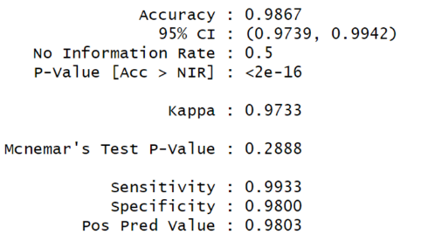
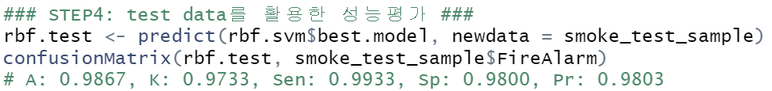
3.분석방법 소개 SVM
Step 3 & 4. rbf kernel trick
rbf kernel trick 을 사용하였다. Train 데이터를 활용한 학습을 시키니, gamma: 1.11, cost: 1.61 일때 best performance는 0.005, Accuracy는 0.995 가 나오고 sv는 281개이다.
<summary 결과>
<rbf.svm$best.model 결과>
Test 데이터를 활용하여 성능평가를 진행하니, A: 0.9867, K: 0.9733, Sen: 0.9933, Sp: 0.9800, Pr: 0.9803라는 값이 나오게 되었다.
차이가 매우 근소 하기 때문에 과대 적합이 없다고 봐도 되지만, polynomial kernel trick에 비해서는 매우 약간의 과대적합이 발생하였다. 또한, polynomial kernel trick은 A: 0.9933, K: 0.9867이기 때문에 rbm kernel trick 보다 우수한 성과를 도출하였다.

Slide 23
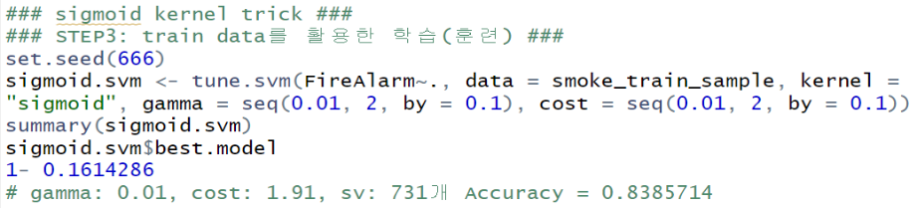
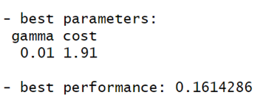

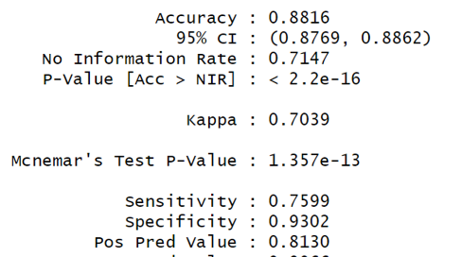
3.분석방법 소개 SVM
Step 3 & 4. sigmoid kernel trick
sigmoid kernel trick을 사용하였다. Train 데이터를 활용한 학습을 시키니, gamma: 0.01, cost: 1.91, Accuracy는 0.8385714가 나오고 sv는 731개이다.
<summary 결과>
<sigmoid.svm$best.model 결과>
Test 데이터를 활용하여 성능평가를 진행하니 A: 0.8816, K: 0.7039, Sen: 0.7599, Sp: 0.9302, Pr: 0.9110 라는 값이 나오게 되었다.
약간의 과대 적합이 발생하였다.
polynomial kernel trick이 A: 0.9933, K: 0.9867이기 때문에 sigmoid kernel trick 보다 우수한 성과를 도출하였다.

Slide 24
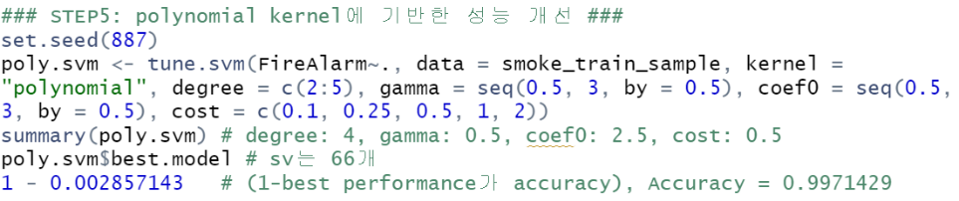
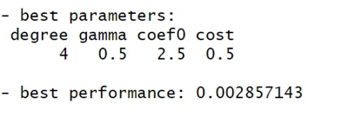

3.분석방법 소개 SVM
Step 5. Polynomial kernel trick에 기반한 성능 개선
네 가지 kernel trick 중에서 polynomial kernel이 가장 우수하였다. 따라서 polynomial kernel trick에 기반한 성능 개선을 실시하였다.
이전에는 degree = c(2:5), gamma = seq(0.1, 2, by = 0.5), coef0 = seq(0.1, 2, by = 0.5), cost = c(0.1, 0.5, 2)로 학습을 시켰는데, 성능 개선을 위해서 degree = c(2:5), gamma = seq(0.5, 3, by = 0.5), coef0 = seq(0.5, 3, by = 0.5), cost = c(0.1, 0.25, 0.5, 1, 2) 로 바꾸어서 gamma와 coef0의 범위를 확장하고, cost에도 다양한 값을 추가하여 더 많은 조합을 탐색하였다.
Train 데이터를 활용한 학습을 시키니, degree: 4, gamma: 0.5, coef0: 2.5, cost: 0.5 이고, Accuracy 는 0.9971429 이며, sv는 66개이다.
<summary 결과>
< poly. svm$best.model 결과>

Slide 25
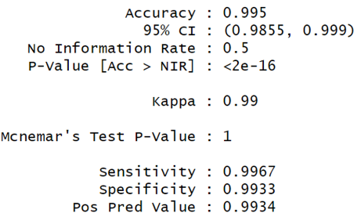
3.분석방법 소개 SVM
Step 5. Polynomial kernel trick에 기반한 성능 개선
Test 데이터를 활용하여 성능평가를 진행하니 A: 0.995, K: 0.99 , Sen: 0.9967, Sp: 0.9933, Pr: 0.9934 라는 값이 나오게 되었다. Train 데이터의 A: 0.9971429 와 test 데이터의 A: 0.995 가 큰 차이 없어 과대적합 없이 적절하다.
원래 polynomial kernel trick 이용한 성능지표는 A: 0.9933, K: 0.9867, Sen: 0.9933, Sp: 0.9933, Pr: 0.9933이였다.
기존 polynomial.svm$best model 에서의 성능 지표 값인 A: 0.9933, K: 0.9867 에서 A: 0.995, K: 0.99 로 기존보다 성능이 개선되었다.

Slide 26
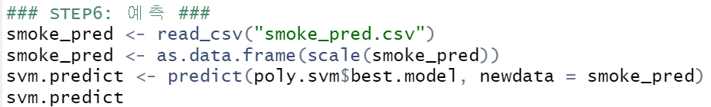
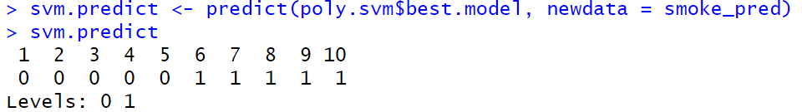
3.분석방법 소개 SVM
Step 6. 예측
앞서, 데이터 전처리 할때 미리 만들어 두었던 smoke_pred를 데이터 프레임으로 불러온다.
smoke_pred는 id가 제외되어 있고, FireAlarm열 또한 없다 (전처리 과정에서 미리 진행해 두었기 때문).
또한, 10개의 행과 13개의 열로 이루어져 있다. 행이 10개이기 때문에 scale을 진행해 주었다.
polynomial kernel trick을 사용해서 도출한 모델이 정확하게 FireAlarm의 값을 예측하였다.
해당값은 첫번째 부터 5번째 까지의 번호 순서는 화재 경보가 울리지 않았고, 6번째 부터 10번째까지의 번호는 화재경보가 울렸다고 해석할 수 있다.

Slide 27
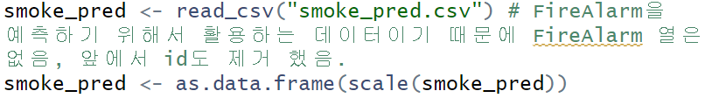




4.분석결과
KNN과 SVM 모두 똑같은 smoke_pred.csv 를 사용하여 화재경보 울림 여부를 예측해보았다.
KNN
SVM
SVM 예측결과: 0 0 0 0 0 1 1 1 1 1
KNN 예측결과: 0 0 0 0 0 1 1 1 1 1
SVM이나 KNN 예측결과가 모두 동일하다 .

Slide 28
5.분석결과로 도출된 시사점
분석 결과 요약
이 연구에서는 화재 감지를 위한 IOT 데이터를 수집하고 KNN 및 SVM 분류 모델을 구축하여 화재 여부를 예측하였다. 모델의 성능은 정확도, 재현율, 정밀도 등을 통해 평가되었으며, 이러한 모델의 예측 성과를 통해 화재 감지 시스템의 효율성을 검증하였다.결과적으로, 실시간으로 수집된 IOT 데이터를 활용한 머신러닝 모델이 화재 감지 시스템의 성능을 향상시킬 수 있는지에 대한 근거를 제시하였다.
KNN은 가장 성능이 향상된 모델의 A와 K값이 A: 0.9996 & K: 0.999이고, SVM은 A: 0.995, K: 0.99 이다. 해당 분석 과정에서는 KNN이 SVM보다는 아주 조금 더 성능이 높았던 것으로 파악할 수 있다. 하지만, KNN과 SVM 둘 다 예측 데이터셋을 정확하게 예측 해내며 높은 정확도를 보여주었다.
한가지 아쉬운 점이 있다. KNN은 모든 train데이터와 test 데이터를 사용해 모델링해 강건한 모델을 만들었지만 SVM은 train 데이터와 test 데이터 중 일부를 샘플링해서 사용하였다. SVM을 할 때 4만개가 넘는 데이터가 train되기에는 컴퓨터의 GPU 성능과 같은 기계적인 문제가 있었기 때문에, 큰 데이터를 끝까지 돌려보지는 못하였다.
따라서 샘플링을 통해 얻은 데이터셋으로 SVM을 진행하였다. 하지만 이렇게 얻은 작은 데이터셋이 전체 데이터를 대표하지 못할 경우, 모델이 훈련 데이터에 지나치게 적합 되어 일반화 능력이 떨어질 수 있는 위험성이 있다는 것이다.

Slide 29

5.분석결과로 도출된 시사점
도출된 시사점
연구 문제는 “IOT 데이터를 활용하여 KNN 및 SVM 분류 모델을 구축하고, 이 모델을 사용하여 화재 여부를 예측하는 시스템 구성” 이었다. KNN과 SVM 모두 새로운 데이터셋에 대해서 화재 여부를 정확하게 예측하였다.
화재 여부를 예측하는 시스템이 효과적으로 화재를 감지하고 화재경보를 울리게 하는 데 기여할 것이다. 또한, 실시간으로 화재를 감지하고 이를 다른 IOT 기기로 메시지를 전송하거나, IoT 화재 경보기에서 수집된 데이터를 활용하여 미래의 화재 가능성을 예측하고, 이를 토대로 예방 조치를 취할 수 있다.
현재 반응형 화재 탐지기로 화재 진압 골든타임 사수하려는 노력이 전국 곳곳에서 이루어지고 있다. 머신러닝 기반으로 가스 측정이나 센서 데이터 인식을 통해 화재의 초기 진압을 도우려고 하고 있다.
머신러닝 알고리즘이 통합된 IoT 화재 경보기는 자동화된 화재 감지 및 경보 시스템을 제공할 수 있다. 실시간으로 데이터를 분석하고, 화재 발생 여부를 빠르게 판단하여 즉각적으로 경보를 활성화할 수 있다.
이를 통해 불필요한 화재 경보를 줄이고 안전성을 향상시킬 수 있을 것으로 생각하였다.

Slide 30
참고문헌
데이터를 가져온 사이트 및 변수 소개 링크
https://www.kaggle.com/datasets/deepcontractor/smoke-detection-dataset.
https://www.hackster.io/stefanblattmann/real-time-smoke-detection-with-ai-based-sensor-fusion-1086e6
감사합니다.

